Slide 1


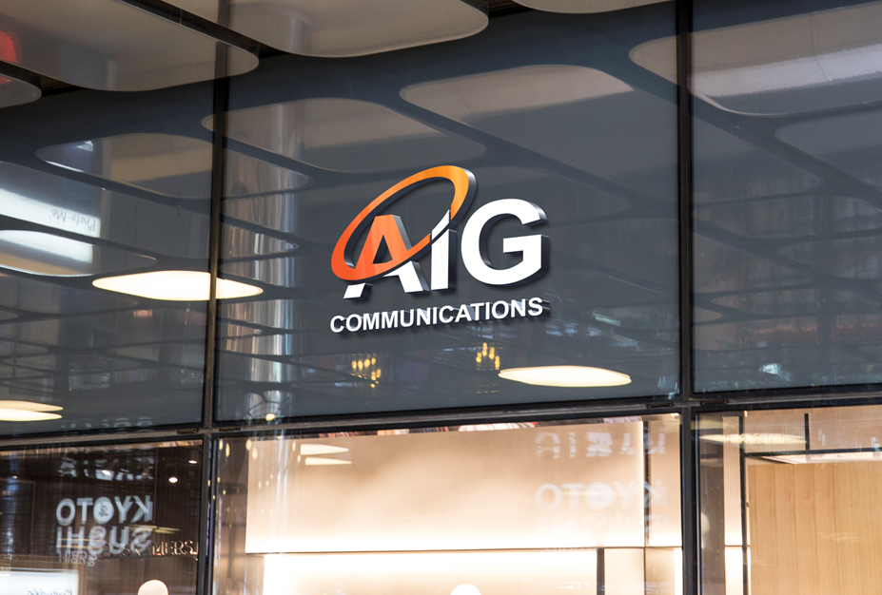




OOH- LED
giau.nguyen@asiamedia.vn
0973 050 998

Slide 2
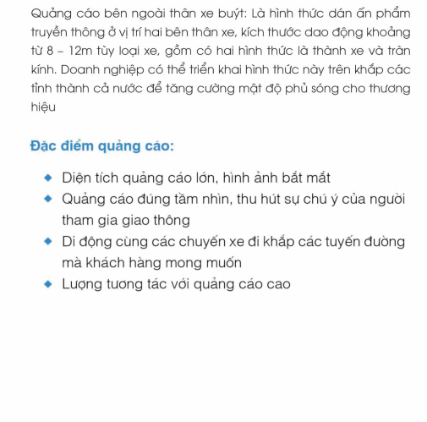
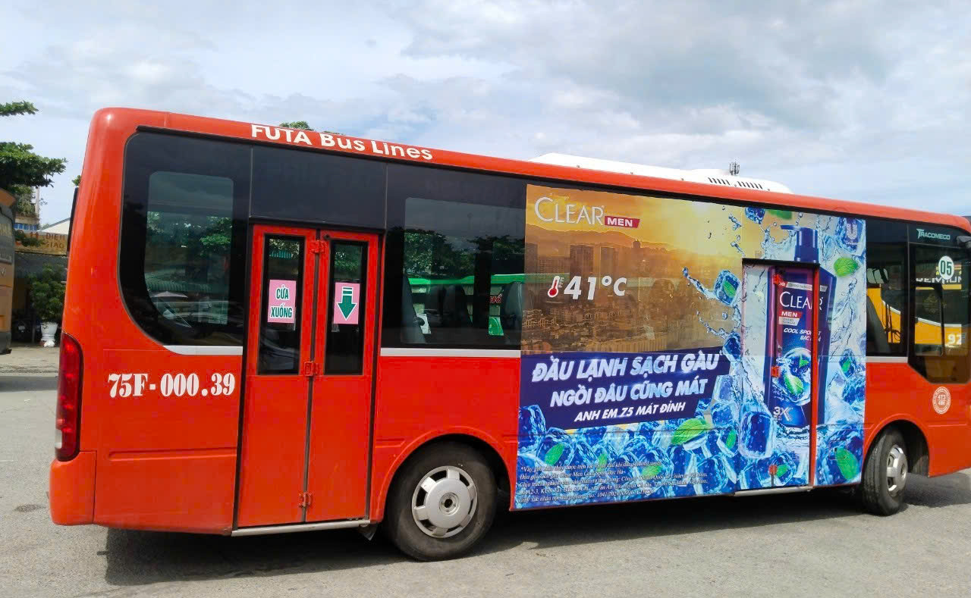
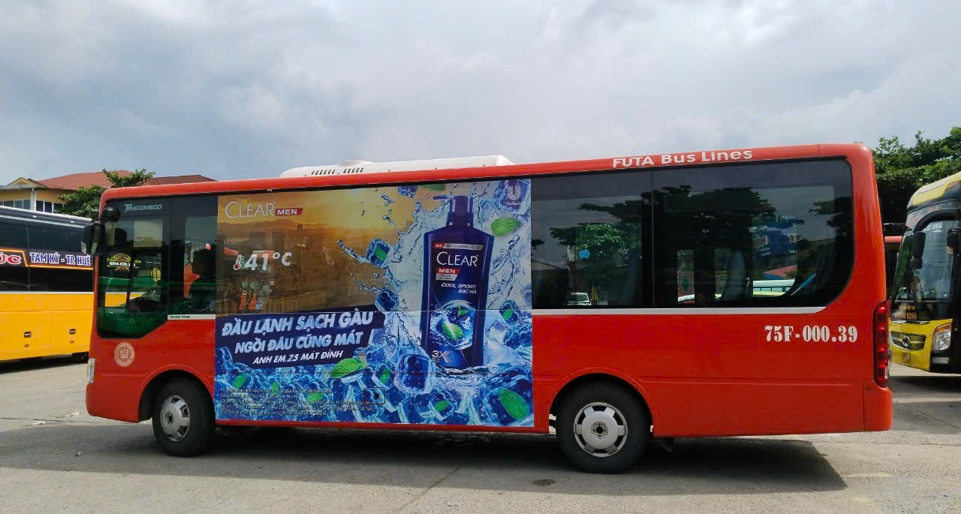
HỒ SƠ SẢN PHẨM
QUẢNG CÁO XE BUÝT – FULL KÍNH XE

Slide 3
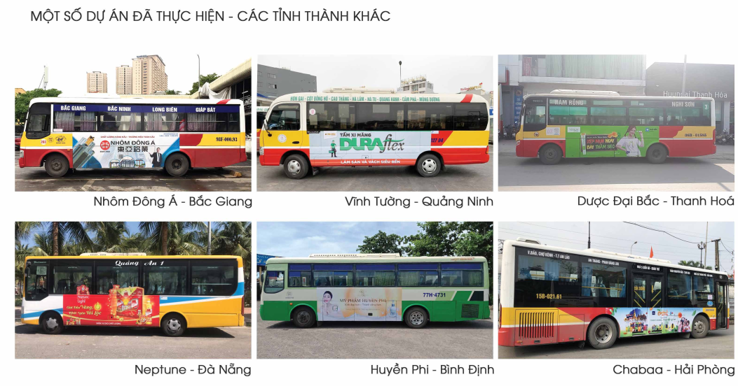
HỒ SƠ SẢN PHẨM

Slide 4
DANH MỤC TUYẾN
Số TT | Mã số tuyến | Điểm đầu cuối | Lộ Trình | xe trống
1 | 2 | Bến xe Phía Bắc - KCN Phú Bài | BX Phía Bắc - Lê Duẩn - Trần Hưng Đạo - Lê Lợi - Nguyễn Huệ - Bệnh viện ĐH Y Khoa - Đống Đa - Lê Quý Đôn - Bà Triệu - Hùng Vương - An Dương Vương - BX Phía Nam - QL1A - KCN Phú Thứ - KCN Phú Bài | 1
2 | 3 | Bến xe Phía Nam - Vinh Hiền | Bến xe phía Nam - An Dương Vương - Hùng Vương - Đống Đa - Nguyễn Huệ (Bệnh viện ĐH Y Khoa) - Lê Lợi - Cầu Phú Xuân – Chợ Đông Ba - Trần Hưng Đạo –Cầu Phú Xuân – Lê Lợi – Nguyễn Sinh Cung – QL 49 – Thị Trấn Thuận An – An Dương – Phú Hải - Phú Diên – Vinh Xuân – Vinh Thanh –Vinh An – Vinh Hưng – Vinh Hiền và ngược lại. | 6
3 | 4 | Bến xe Phía Nam - TT Phong Điền | BX Phía Nam-An Dương Vương- Hùng Vương-Bà Triệu- Lê Quý Đôn- Đống Đa-Nguyễn Huệ -Bệnh viện ĐH Y Khoa-Lê Lợi-Trần Hưng Đạo -Lê Duẩn-Lý Thái Tổ-BX phía Bắc -QL1A-Chợ An Lỗ- Trạm quay đầu xe buýt Phong Điền | 6
4 | 5 | TT Phong Điền - Phong Hải | Bến xe Phía Nam - An Dương Vương – Hùng Vương - Đống Đa– Nguyễn Huệ- Lê Lợi - Cầu Phú Xuân – Trần Hưng Đạo - Đông Ba - Huỳnh Thúc Kháng – Đào Duy Anh – Tăng Bạt Hổ - Cầu Bạch Yến - Tản Đà - Nguyễn Chí Thanh (Quảng Điền) - Bến xe Quảng Điền và ngược lại. | 2
5 | 6 | Bến xe Phía Nam - Bến xe Quảng Điền | BX Phía Nam - An Dương Vương - Hùng Vương - Nguyễn Huệ - Đông Đa - Hà Nội - Đông Ba - Huỳnh Thúc Kháng - Đào Duy Anh - Tăng Bạt Hổ - Cầu Bạch Yến - Tản Đà - Nguyễn Chí Thanh(Quảng Điền) - Thị Trấn Sịa - Trạm quay đầu Quảng Vinh | 3
6 | 7 | Bến xe Đông Ba - Bến xe Phong Bình | Bến xe Đông Ba - Trần Hưng Đạo - Lê Duẩn - Lý Thái Tổ - Lý Nhân Tông - Cách mạng tháng Tám - Hoàng Trung - Cầu Tứ Phú - ĐT8C - ĐT 11A - Nguyễn Kim Thành - Nguyễn Vịnh - UBND xã Phong Bình và ngược lại. | 5
7 | 8 | Bến xe Phía Nam - Chợ Điền Hương | Bến xe Phía Nam - An Dương Vương - Tự Đức - TL10 - Phạm Văn Đồng - QL49B - Đập Thảo Long - Cầu Tam Giang - QL49B - Điền Hải (QL49 B) - Xã Điền Môn (QL49B) - Chợ Điền Hương và ngược lại. | 3

Slide 5
DANH MỤC TUYẾN
Số TT | Mã số tuyến | Điểm đầu cuối | Lộ Trình | xe trống
8 | 9 | BX Phía Bắc Ba - LÔcj Bình | Bến xe Phía Bắc - Lý Thái Tổ - Lê Duẩn - Tăng Bạt Hổ - Đào Duy Anh - Huỳnh Thúc Kháng - Bến xe Đông Ba - Trần Hưng Đạo - Cầu Phú Xuân - Lê Lợi - Phan Chu Trinh - Hùng Vương - An Dương Vương - QL 1A - đường Võ Trác - đường Sóng Hồng - đường Thuận Hóa - Khu công nghiệp Phú Đa - đường Tỉnh 10B - TL18 - Cầu Trường Hà - Khu Đỗ xe buýt Vĩnh Thanh (QL49B) - QL49B - Vinh Hiền và ngược lại. | 5
9 | 10-N1 | HUẾ (BX ĐÔNG BA) - LĂNG CÔ (Trạm trung chuyển hầm Hải Vân) - NHÁNH 1 | Bến xe Đông Ba - Trần Hưng Đạo - cầu Phú Xuân - Hà Nội - Hùng Vương - An Dương Vương - Nguyễn Tất Thành - khu công nghiệp Phú Bài - chợ Phú Bài - trạm thu phí Phú Bài - Nông - La sơn - Ga Truồi - Lý Thánh Tông - TT Phú Lộc - QL1A - Lăng Cô - Trạm Trung chuyển hầm Hải Vân và ngược lại. | 2
10 | 10-N2 | HUẾ (BX ĐÔNG BA) - LĂNG CÔ (CHỢ BÌNH AN) - NHÁNH 2 | Bến xe Đông Ba - Trần Hưng Đạo - cầu Phú Xuân - Hà Nội - Hùng Vương - An Dương Vương - Nguyễn Tất Thành - khu công nghiệp Phú Bài - chợ Phú Bài - trạm thu phí Phú Bài - Nông - La sơn - Ga Truồi - Lý Thánh Tông - TT Phú Lộc - QL1A - Chân Mây - Chợ Bình An. | 5
11 | 11 | BX Đông Ba - Nam Đông (Chợ Hương Giang) | Bến xe Đông Ba - Trần Hưng Đạo - Cầu Phú Xuân - Hà Nội - Hùng Vương - An Dương Vương - Bến xe phía Nam - Nguyễn Tất Thành - Bến xe buýt KCN Phú Bài - Nông - ĐT14B - Cầu Khe Tre - ĐT14B - Bãi đỗ xe Chợ Hương Giang và ngược lại. | 4
12 | 12 | BX Phía Nam - BX A Lưới | Bến xe Phía Nam - đường An Dương Vương - đường Võ Văn Kiệt - đường Khải Định - Cầu Tuần - QL49 - Hồ Chí Minh - Bến xe A Lưới và ngược lại. | 10
13 | 13 | BX Đông Ba - Phong Mỹ | Bến xe Đông Ba - Trần Hưng Đạo - Lê Duẩn - Lý Thái Tổ - Lý Nhân Tông - Cách mạng tháng Tám - Cầu An Lỗ - ĐT11B- Xã Phong Mỹ và ngược lại. | 4
14 | 14 | Nam Đông (Chợ Hương Giang) - Vinh Hiền | Bãi đỗ xe chợ Hương Giang - ĐT14B - Cầu Khe Tre - ĐT14B - Nông - QL1 - Cầu Trường Hà - Khu Đỗ xe buýt Vĩnh Thanh ( QL49B) - QL49B - Vinh Hiền và ngược lại. | 2

Slide 6




OFFICE
THANK YOU
82 Bui Thi Xuan st , Quy Nhon City
0973050998
aig.asiamedia.vn
Cam kết mang lại giá trị gia tăng cho khách hàng

